Slide 1
Иерархия контуров
Функция findContours позволяет получать не только контуры, но и их иерархию.
Иерархия позволяет определить взаимосвязи контуров.

Slide 2
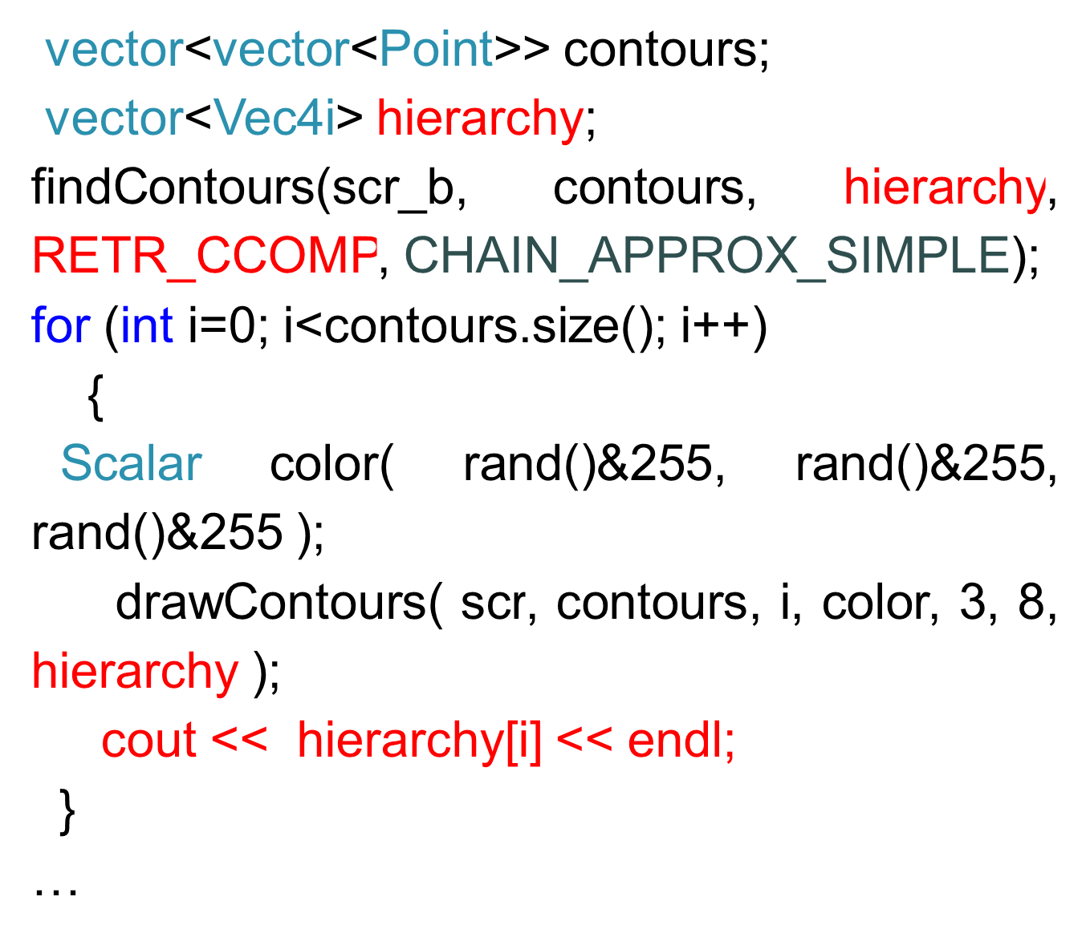

Slide 3
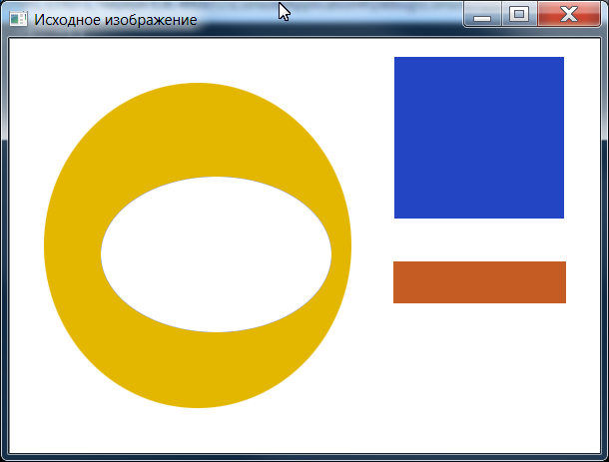
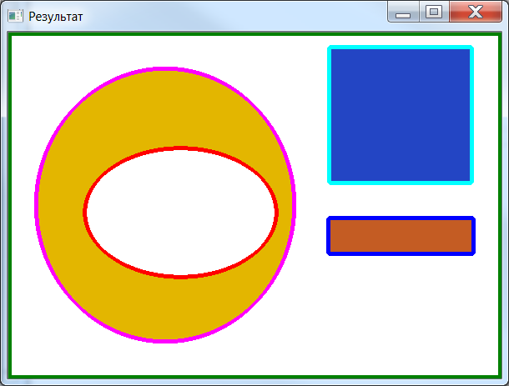

Slide 4
RETR_CCOMP
Нахождение всех контуров и установление двухуровневой иерархии (внешние и внутренние контуры).

Slide 5
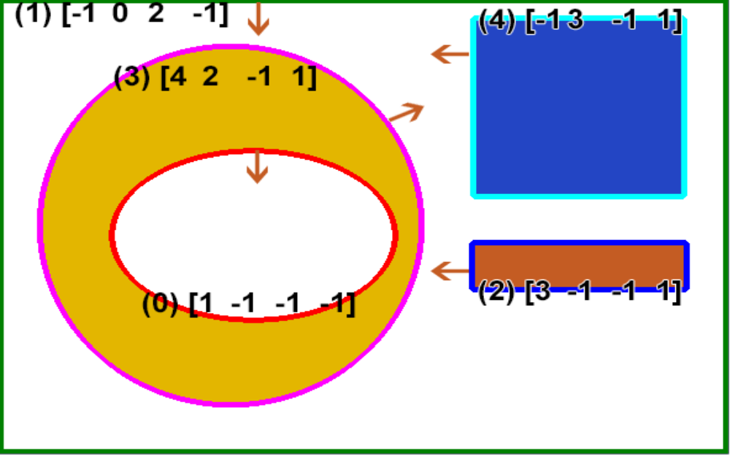
Номер слоя | Индекс следующего контура на текущем слое | Индекс предыдущего контура на текущем слое | Индекс первого контура на вложенном слое | Индекс родительского контура
0 | 1 | -1 | -1 | -1
1 | -1 | 0 | 2 | -1
2 | 3 | -1 | -1 | 1
3 | 4 | 2 | -1 | 1
4 | -1 | 3 | -1 | 1

Slide 6
RETR_LIST
Нахождение всех все контуров, без создания иерархических зависимостей (все контуры находятся на одном уровне иерархии).

Slide 7
Номер слоя | Индекс следующего контура на текущем слое | Индекс предыдущего контура на текущем слое | Индекс первого контура на вложенном слое | Индекс родительского контура
0 | 1 | -1 | -1 | -1
1 | 2 | 0 | -1 | -1
2 | 3 | 1 | -1 | -1
3 | 4 | 2 | -1 | -1
4 | -1 | 3 | -1 | -1

Slide 8
RETR_EXTERNAL
Нахождение только внешних контуров.
Номер слоя | Индекс следующего контура на текущем слое | Индекс предыдущего контура на текущем слое | Индекс первого контура на вложенном слое | Индекс родительского контура
0 | -1 | -1 | -1 | -1

Slide 9
RETR_TREE
Нахождение всех контуров и создание полного списка иерархии.

Slide 10

Номер слоя | Индекс следующего контура на текущем слое | Индекс предыдущего контура на текущем слое | Индекс первого контура на вложенном слое | Индекс родительского контура
0 | -1 | -1 | 1 | -1
1 | 2 | -1 | -1 | 0
2 | 4 | 1 | 3 | 0
3 | -1 | -1 | -1 | 2
4 | -1 | 2 | -1 | 0

Slide 11
Вычисление параметров объектов
double contourArea(InputArray contour,
bool oriented = false)
вычисляет площадь области внутри контура по формуле Грина (в пикселях).
Праметры:
contour − вектор 2D точек (вершин контуров).
oriented − если параметр равен true, то функция возвращает значение области со знаком, зависящим от ориентации контура (по часовой стрелке или против часовой стрелки). Иначе (по умолчанию) возвращается абсолютное значение.

Slide 12
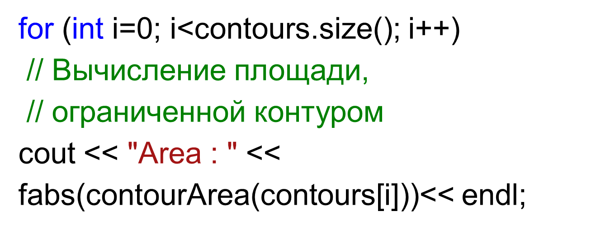

Slide 13
double arcLength(InputArray curve,
bool closed)
вычисляет периметр контура или длину кривой.
Праметры:
curve − вектор 2D точек (вершин контуров);
closed − флаг, указывающий, замкнута ли кривая или нет.

Slide 14
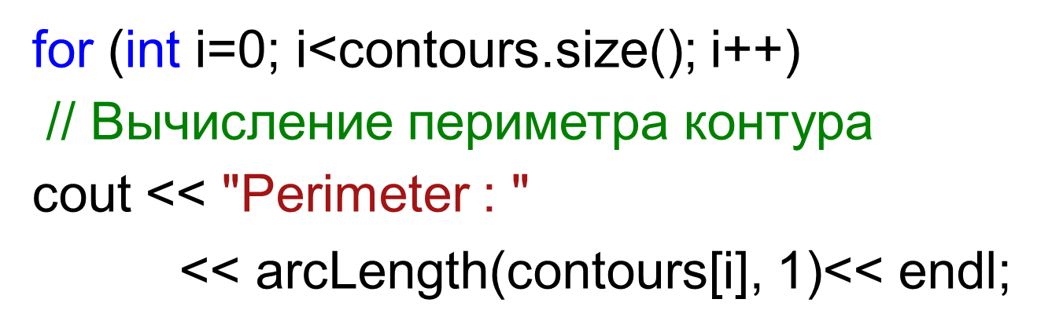

Slide 15
Для уменьшения количества точек в контуре без существенной потери информации используется аппроксимация контура.
Алгоритм аппроксимации следующий:
1. Находятся две самые удалённые друг от друга точки контура. Две части контура между этими точками рассматриваются независимо.

Slide 16
2. Для каждого участка контура находится точка наиболее удалённая от прямой соединяющей конечные точки участка.
3. Если расстояние от точки, найденной на шаге 2 до прямой больше заданного порога, то эта часть контура разбивается этой точкой на два меньших участка.
4. Если найденное расстояние меньше порога, то в результирующий контур сохраняется отрезок, соединяющий концевые точки участка.

Slide 17
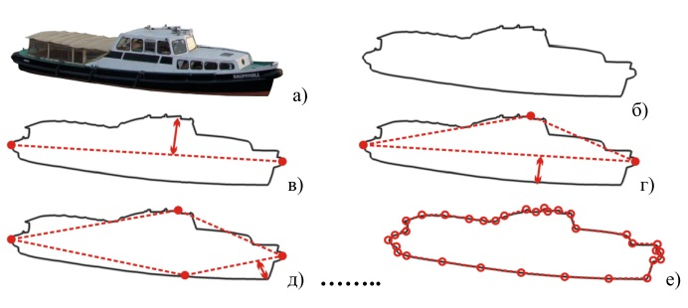
5. Шаги 2 и 3 повторяются для всех участков контура, пока выполняется условие 3.

Slide 18
void approxPolyDP(InputArray curve, OutputArray approxCurve, double epsilon, bool closed)
аппроксимирует многоугольные кривые с заданной точностью. В результате получается многоугольник с меньшим, чем в исходном многоугольнике количеством вершин, расстояние межу вершинами которого меньше или равно заданной точности. Используется алгоритм Дугласа-Пекера.

Slide 19
curve − вектор 2D точек (вершин контуров);
approxCurve − результирующий вектор (тип должен соответствовать типу входного вектора);
epsilon − точность аппроксимации (максимальное расстояние между точками исходной кривой и ее приближением).
closed − флаг, указывающий, замкнута ли кривая или нет.

Slide 20
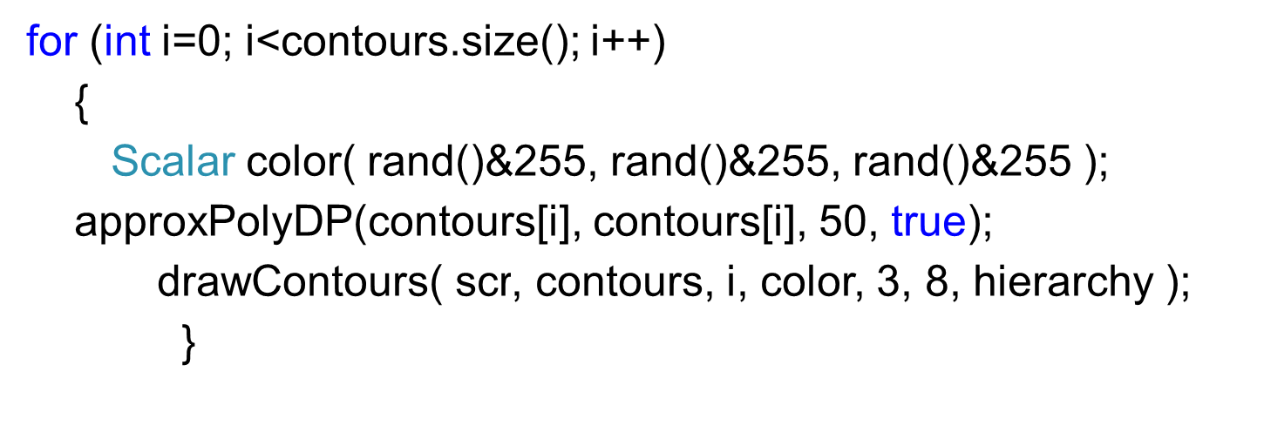

Slide 21
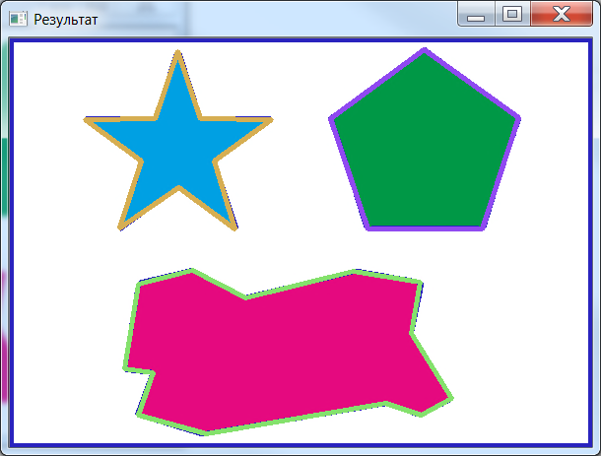
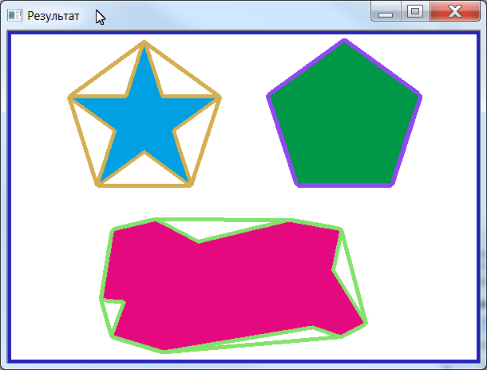

Slide 22
void convexHull(
InputArray points,
OutputArray hull,
bool clockwise = false,
bool returnPoints = true)
Находит выпуклую оболочку множества точек используя алгоритм Склански.

Slide 23
points − вектор 2D точек (вершин контуров);
hull − выходной выпуклый контур (точки или индексы).
clockwise – если параметр равен true, то функция возвращает значение области со знаком, завиящим от ориентации контура (по часовой стрелке или против часовой стрелки).
returnPoints − если флаг равен true, то функция возвращает выпуклые точки корпуса, иначе − индексы выпуклых точек корпуса.

Slide 24
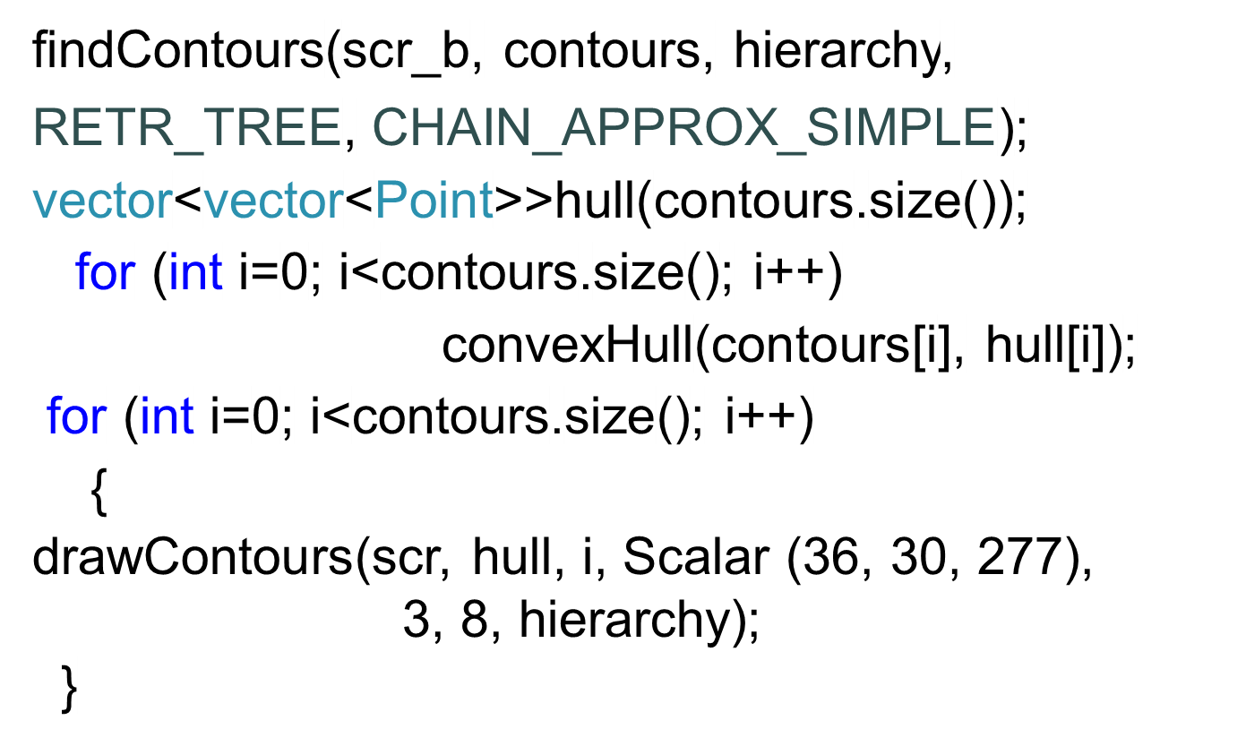

Slide 25
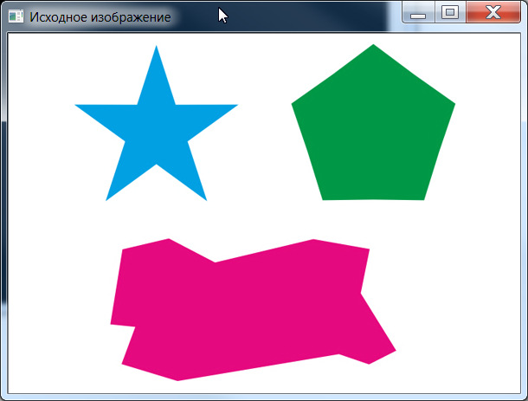
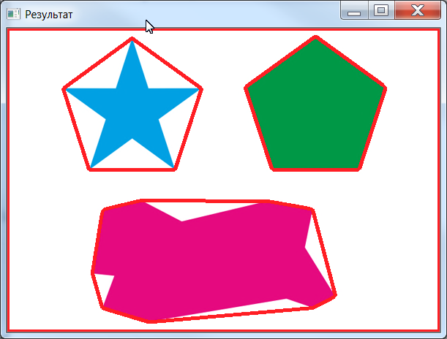

Slide 26
bool cv::isContourConvex(InputArray contour)
проверяет контур на выпуклость (true или false).

Slide 27
Rect boundingRect(InputArray array)
вычисляет ограничивающий прямоугольник для контура.

Slide 28
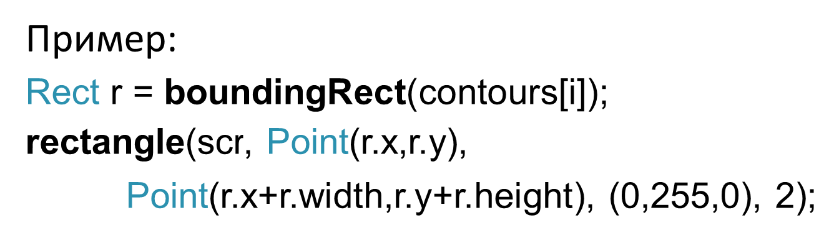
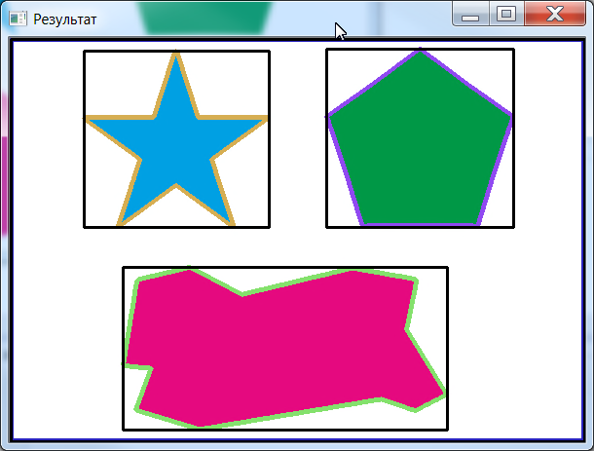

Slide 29
RotatedRect minAreaRect(InputArray points)
находит для контура повернутый прямоугольник минимальной области

Slide 30
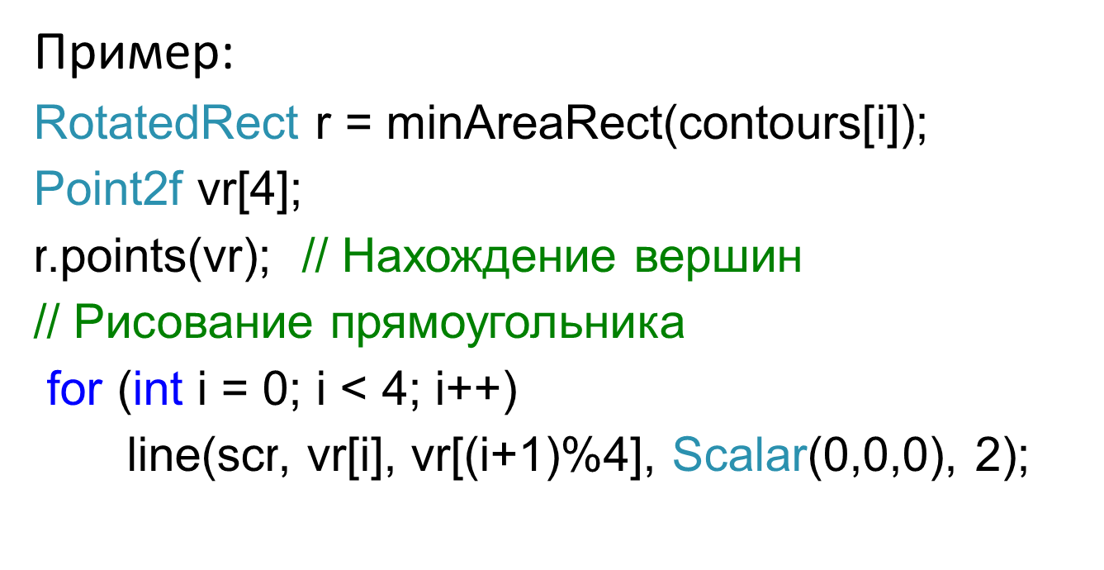
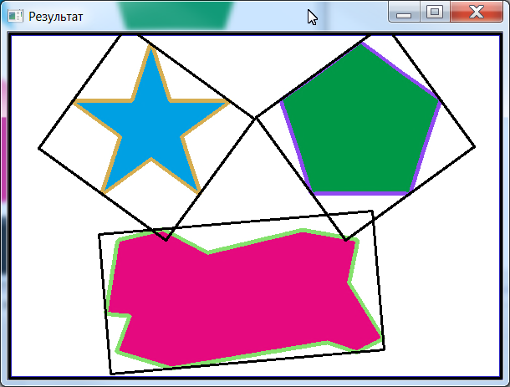

Slide 31
void minEnclosingCircle(InputArray points, Point2f & center, float & radius)
нахождение окружности минимальной длины вокруг контура.

Slide 32
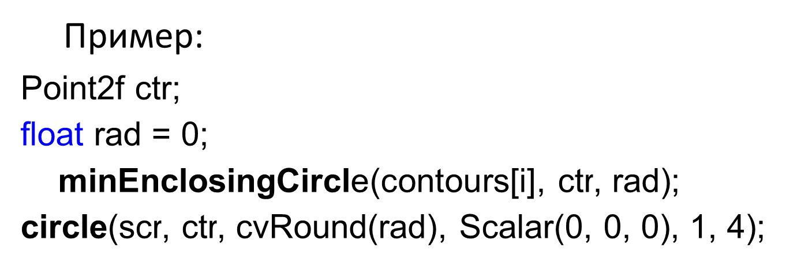
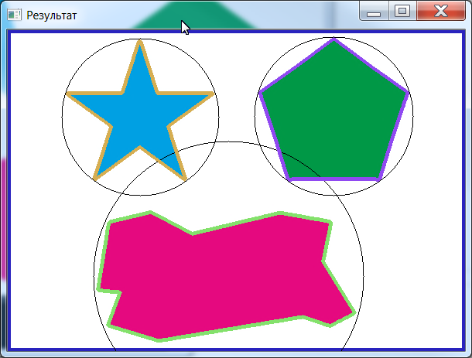

Slide 33
RotatedRect fitEllipse(InputArray points)
устанавливает эллипс минимального размера вокруг контура. Возвращает повернутый прямоугольник, в который вписан эллипс.

Slide 34
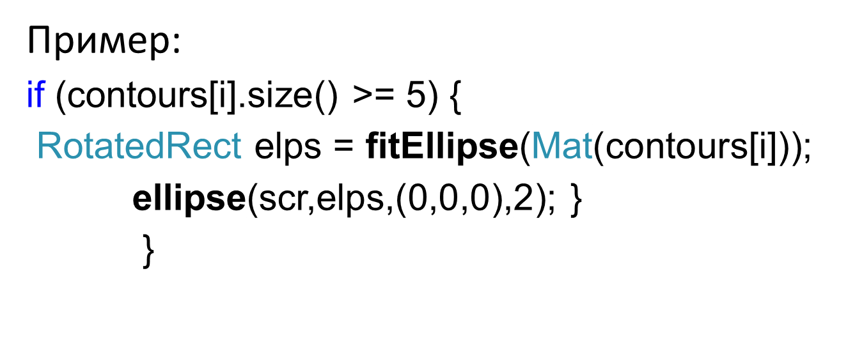
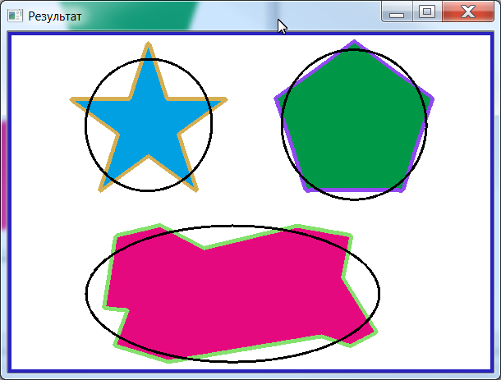

Slide 35
double pointPolygonTest(InputArray contour, Point2f pt, bool measureDist)
определяет, находится ли точка внутри контура (возвращает положительное значение), снаружи (возвращает отрицательное значение) или лежит на контуре (возвращает нулевое значение).

Slide 36
Параметры:
contour – контур;
pt − проверяемая точка;
measureDist – если значение равно true, то указывается не только знак но и минимальное расстояние до контура.

Slide 37
…
// Массив, содерж. расстояния до контура
Mat raw_dist(scr.size(), CV_32F);
for (int i = 0; i < scr.rows; i++)
for (int j = 0; j < scr.cols; j++)
raw_dist.at<float>(i, j) =
(float)pointPolygonTest(contours[2],
Point2f((float)j, (float)i), true);

Slide 38
// Поиск мак. и мин. расстояний
double min, max;
minMaxLoc(raw_dist, &min, &max);
min = abs(min); max = abs(max);
// Результирующее изображение
Mat drawing = Mat::zeros(scr.size(), CV_8UC3);
for (int i = 0; i < scr.rows; i++)
for (int j = 0; j < scr.cols; j++)
//Внутри контура - красный
if (raw_dist.at<float>(i, j) < 0)
drawing.at<Vec3b>(i, j)[0] = (uchar)
(255 - abs(raw_dist.at<float>(i, j)) * 255 / min);

Slide 39
else
// Снаружи контура - синий
if (raw_dist.at<float>(i, j) > 0)
drawing.at<Vec3b>(i, j)[2] = (uchar)
(255 - raw_dist.at<float>(i, j) * 255 / max);
else
{
// Контур -- белый
drawing.at<Vec3b>(i, j)[0] = 255;
drawing.at<Vec3b>(i, j)[1] = 255;
drawing.at<Vec3b>(i, j)[2] = 255;
}
…

Slide 40

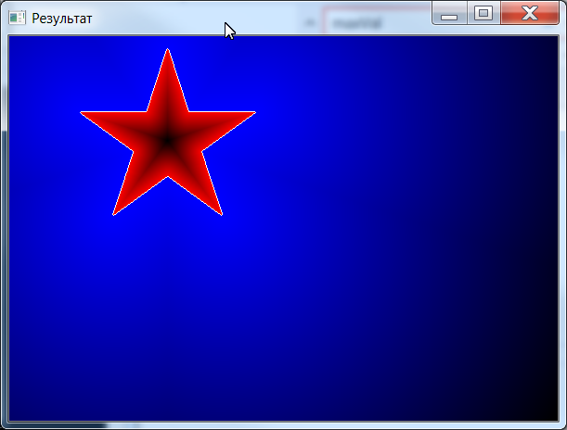

Slide 41
Сравнение контуров
Наиболее простым способом сравнения двух контуров является вычисление моментов контура.
Момент контура — скалярная величина, вычисляемая путем интегрирования (или суммирования) по всем пикселям контура, которая характеризует этот контур и может быть использована для выявления его важных свойств.

Slide 42
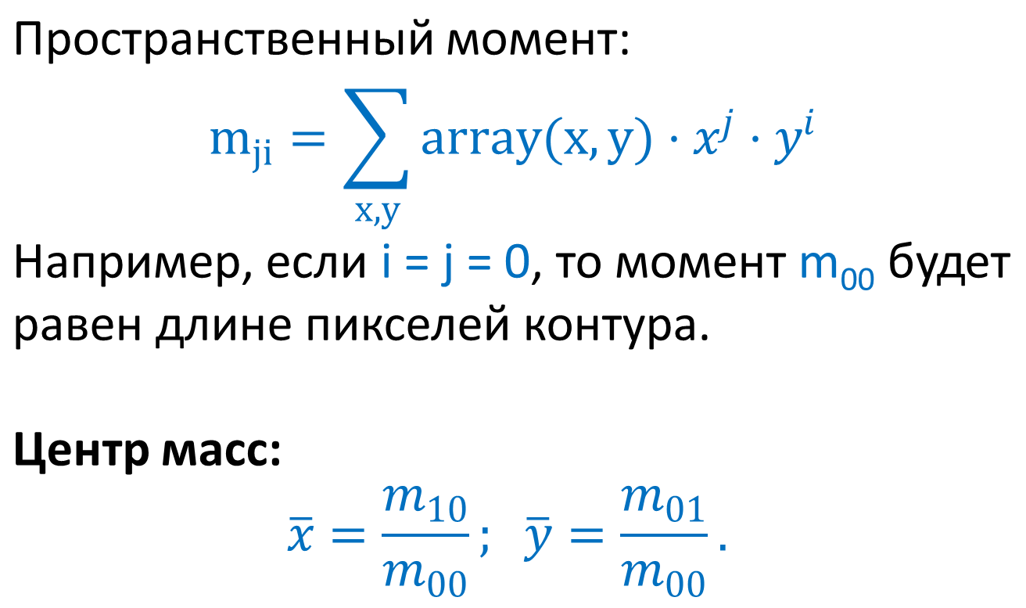

Slide 43
Moments moments (InputArray array,
bool binaryImage = false)
вычисляет моменты с точностью до 3-го порядка векторной или растровой формы. Результаты возвращаются в структуре Moments.
Moments::Moments( double m00, m10, m01, m20, m11, m02, m30, m21, m12, m03);

Slide 44
Параметры:
array – растровое изображение или контур;
binaryImage – если true то все ненулевые пиксели равны 1 (только для растровых изображений).

Slide 45
Пример.
vector<Moments> mu(contours.size());
vector<Point2f> mc(contours.size());
for (int i = 1; i<contours.size(); i++)
{
Scalar color(rand() & 255, rand() & 255,
rand() & 255);
drawContours(scr, contours, i, color, 4);
mu[i] = moments(contours[i], false);
mc[i] = Point2f(static_cast<float>(mu[i].m10 / mu[i].m00), static_cast<float>(mu[i].m01 / mu[i].m00));
circle(scr, mc[i], 4, color, 3, 6); }

Slide 46
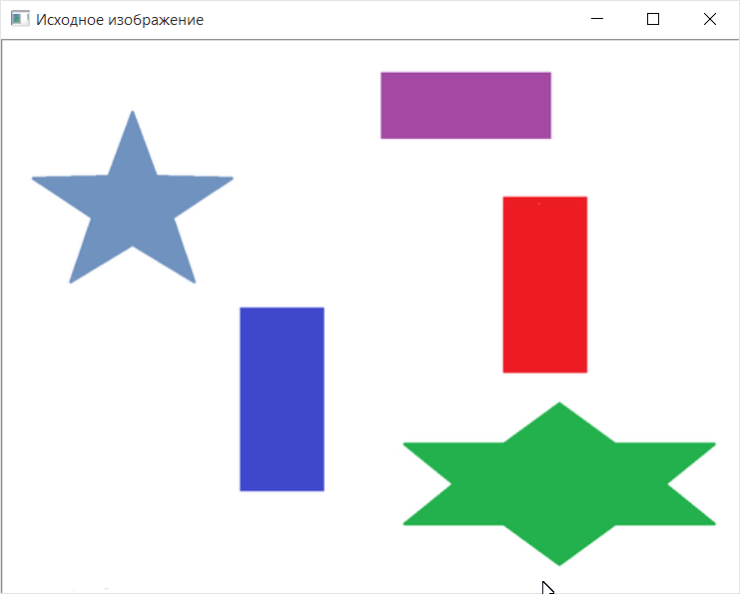


Slide 47
double cv::matchShapes(InputArray contour1, InputArray contour2, int method, double parameter)
сравнивает две фигуры. Чем ниже результат, тем лучше совпадение. Он рассчитывается на основе значений инвариантов момента (см. документацию).

Slide 48
Параметры:
contour1 – первый контур или изображение в градациях серого;
contour2 – второй контур или изображение в градациях серого;
method – метод сравнения (CONTOURS_MATCH_I1, CONTOURS_MATCH_I2, CONTOURS_MATCH_I3);
parameter – не поддерживается.

Slide 49
Пример.
for (int i = 1; i<contours.size(); i++)
for (int j = i+1; j<contours.size(); j++)
{
double ans = matchShapes(contours[i], contours[j], CONTOURS_MATCH_I2, 0);
cout << i <<" " << j << " " << ans << endl;
}

Slide 50
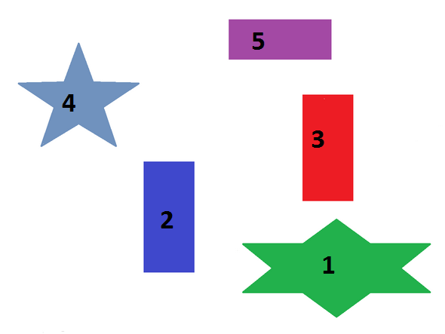
Результат:
1 2 0.107462
1 3 0.175059
1 4 1.66961
1 5 0.126554
2 3 0.0675966
2 4 1.56215
2 5 0.234016
3 4 1.49455
3 5 0.301613
4 5 1.79616

Slide 51
End

